Slide 1
第一章
随机事件及其概率
§1.4 概率的古典定义

Slide 2



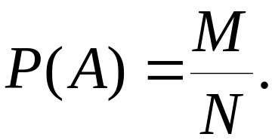
§1.4 概率的古典定义
1.古典概型
 概率的古典定义

Slide 3
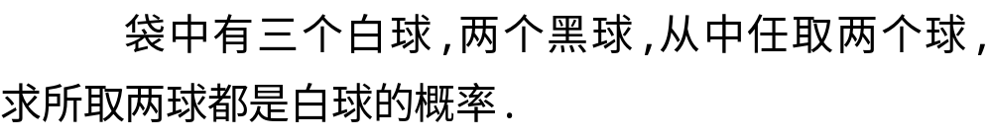





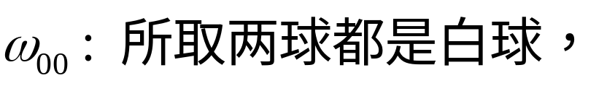
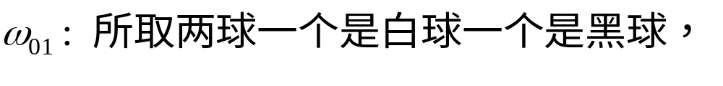
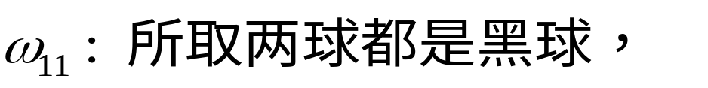
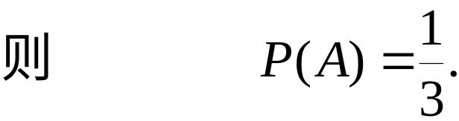
§1.4 概率的古典定义
[例1]

Slide 4




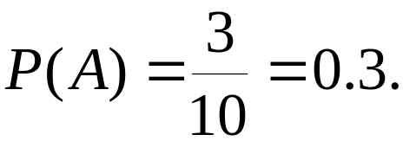
§1.4 概率的古典定义

Slide 5
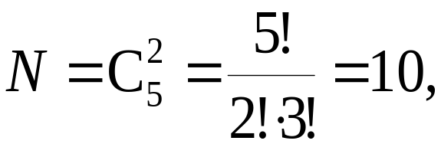

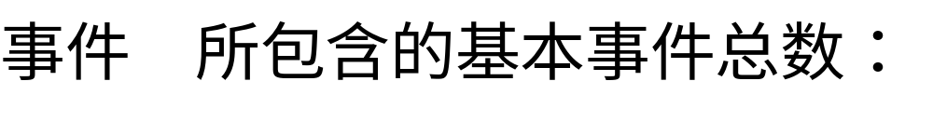

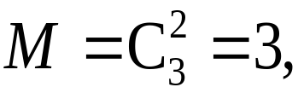

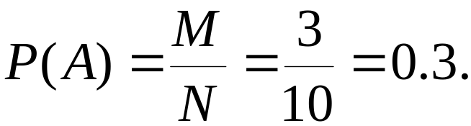
§1.4 概率的古典定义
表达方法：

Slide 6





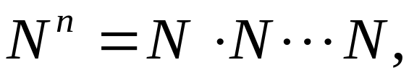

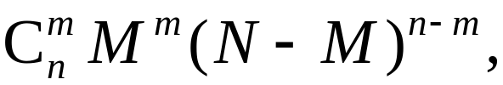
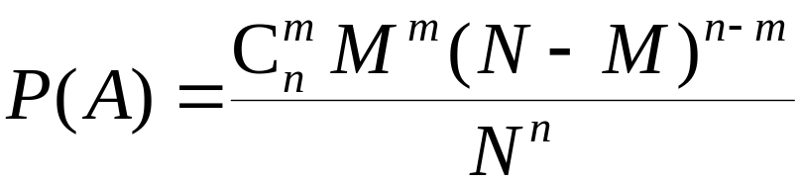
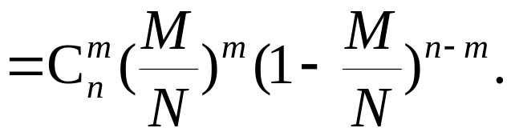
§1.4 概率的古典定义
[例2]
解：
(1) 有放回情形
样本空间中基本事件总数：
所包含的基本事件总数：
于是，

Slide 7
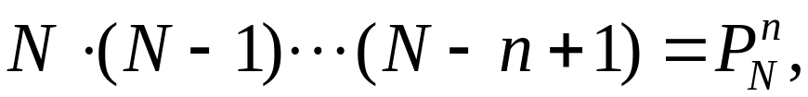
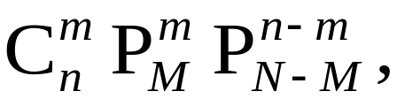
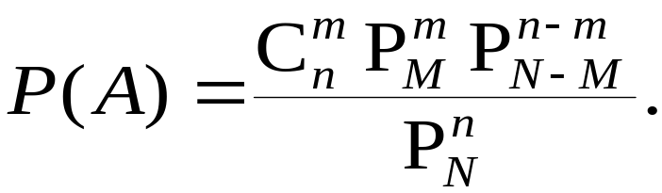
§1.4 概率的古典定义
(2) 无放回情形
样本空间中基本事件总数：
所包含的基本事件总数：
于是，

Slide 8

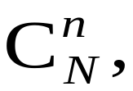

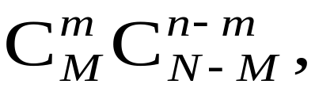
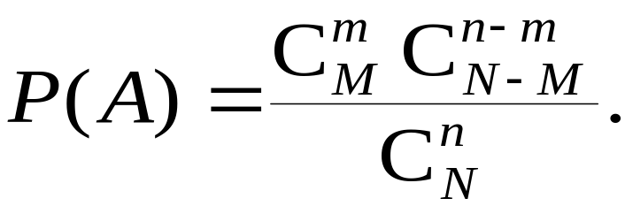
§1.4 概率的古典定义
[例3]（继上题）
将抽样方式改为“一次任取 件样品”,求相应的概率.
解：
样本空间中基本事件总数为：
所包含的基本事件总数为：
于是，

Slide 9
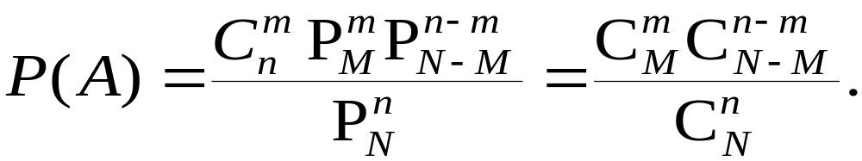

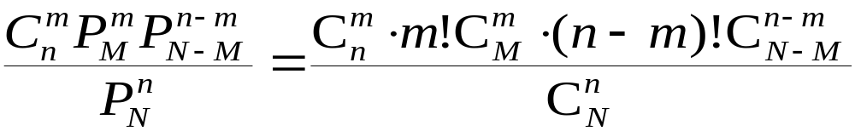
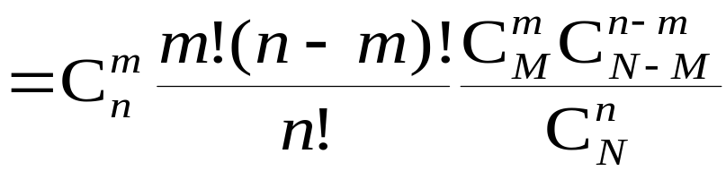
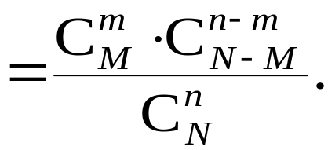
§1.4 概率的古典定义
附：不放回依次抽样与一次抽样的等价性

Slide 10


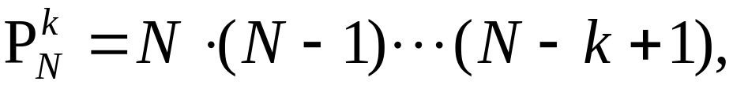


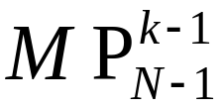
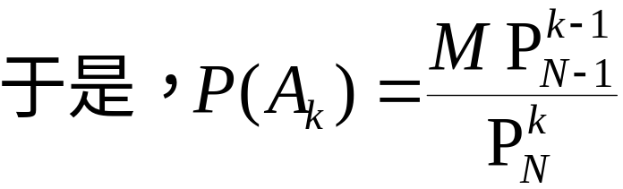
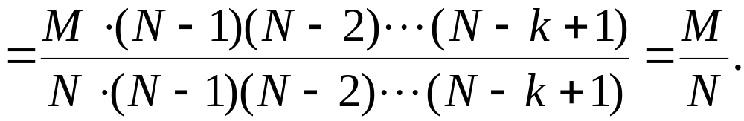

§1.4 概率的古典定义
一批产品共有 件,其中有 件次品.每次从中任取一件,取出后不放回,接连取 个产品.求第 次取得次品的概率.
[例4]
解：
基本事件总数为：
[抽签次序无关性]

Slide 11
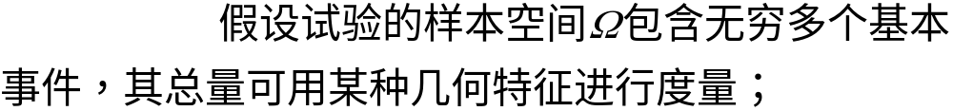



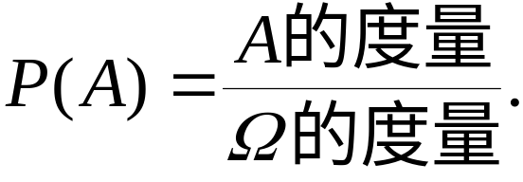
§1.4 概率的古典定义
* 2.几何概型
假设随机试验包含无穷多个基本事件,且每个基本事件都是等可能的.
 定义

Slide 12
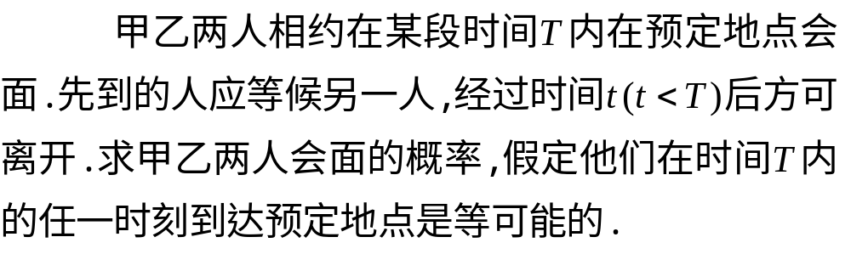






§1.4 概率的古典定义
[例1]

Slide 13








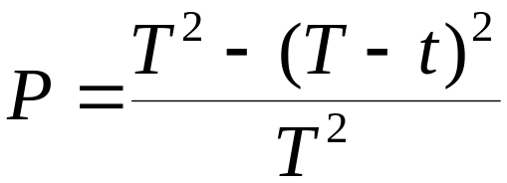
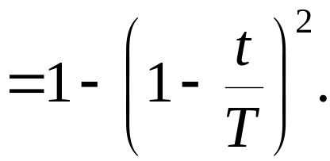
§1.4 概率的古典定义

Slide 14
§1.4 概率的古典定义
小 结
1. 古典概型：构建合适的样本空间,正确计算样本点个数.构建样本空间时,要特别注意样本点的等可能性.
2. 两个重要的概率模型---无放回抽样(超几何分布),抽签次序无关性.
3. 几何概型---古典概型的推广：样本空间为无穷集合.

Slide 15
§1.4 概率的古典定义
思考题
从0,1,2, ,9共十个数字中任意选出三个不同的数字,
试求下列事件的概率：

Slide 16

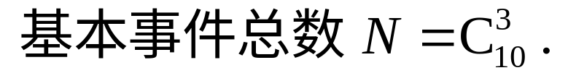



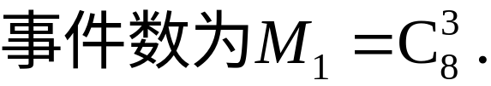

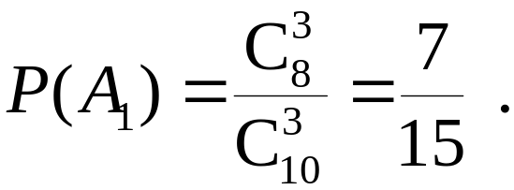
§1.4 概率的古典定义

Slide 17


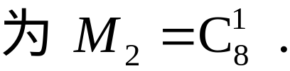
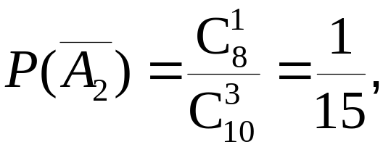
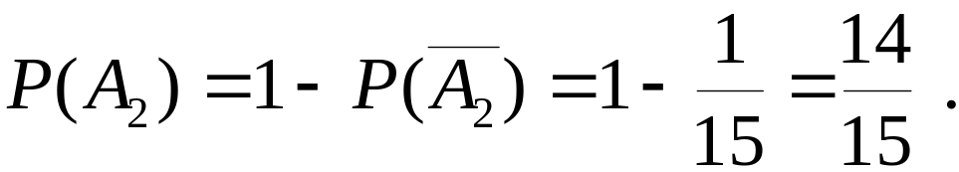
§1.4 概率的古典定义

Slide 18



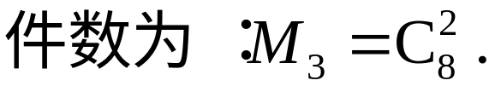
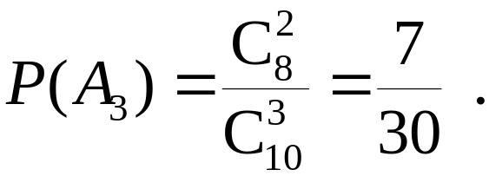
§1.4 概率的古典定义

